Slide 1
Project Based
Machine Learning
KIAN NAILAIZZA - 1301204455
MUHAMMAD ABID DARMAWAN - 1301204380
NAUFAL ADRIAN HIDAYAT – 1301204056
RHEYFAN SYAFDANI - 1301204364

Slide 2
CaseBased Points
01
Formulasi Masalah
04
Evaluasi
Menjelaskan permasalahan
Memilih metode evaluasi
02
Eksplorasi & Pra-pemrosesan data
Eksperimen
05
Eksplorasi dan Pra-pemrosesan data
Melibatkan tahapan eksplorasi & Pra-pemrosesan data
03
Pemodelan
06
Kesimpulan
Membangun model
Ringkasan dan hasil

Slide 3
Formula Masalah

Slide 4

CASE BASED SCENARIO
Scenario
Setiap kelompok mengerjakan salah satu tipe tugas di antara empat tipe tugas yang ada yang merupakan empat kombinasi nilai yang berbeda dari dua variabel tugas yaitu variable keperluan pembelajaran (regresi atau klasifikasi) dan variabel metode yang digunakan (bagging atau boosting) sebagaimana yang ditunjukkan pada tabel berikut.
Tipe tugas yang dikerjakan oleh suatu kelompok diberikan oleh NIM terkecil di kelompok tsb modulo 4. Contoh: NIM terkecil di Kelompok X adalah 101373635. Karena 101373635 modulo 4 adalah 3, kelompok X akan mengerjakan tugas tipe 3 yaitu tugas klasifikasi pada dataset German credit menggunakan metode boosting.

Slide 5
CASE BASED SCENARIO
Scenario
Tugas regresi adalah tugas memprediksi tingkat kehematan bahan bakar kendaraan/MPG (miles per gallon: rataan jarak tempuh mobil dalam mil untuk setiap galon bahan bakar yang dikonsumsi) berdasarkan profil mobil yang diberikan yang diwakili oleh atribut-atribut seperti silinder, daya (tenaga kuda), tahun keluaran, dll. Dataset autos MPG beserta deskripsi atribut-atributnya bisa diakses di tautan berikut (login SSO):
https://drive.google.com/drive/folders/1HmKavcNCij76k02nCYQdP012cepM2nmz?usp=sharing
Tugas klasifikasi adalah tugas menebak kelas/kategori dari calon kreditur (apakah akan menjadi kreditur yang baik atau buruk) berdasarkan profil calon kreditur yang diberikan yang diwakili oleh atribut-atribut-atribut seperti status pekerjaan, status perkawinan, tujuan kredit, usia, jenis kelamin, dll. Dataset German credit beserta deskripsi atribut-atributnya bisa diakses di tautan berikut (login SSO):
https://drive.google.com/drive/folders/1P7DBFKFoIr1CCZbJp6uFg9hCsjMb7Ssk?usp=share_link

Slide 6
Eksplorasi dan Pra-Pemrosesan Data

Slide 7
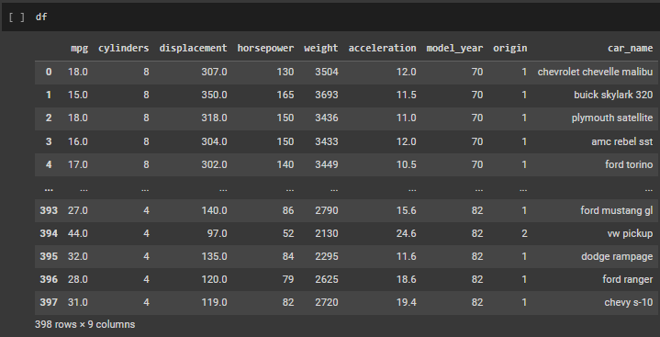
Eksplorasi dan Pra-Pemrosesan Data
01
Bentuk Data Table

Slide 8
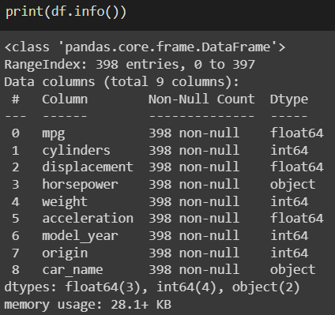
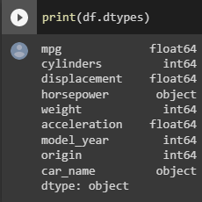
Eksplorasi dan Pra-Pemrosesan Data
01
Bentuk Data Table
Baris Sebanyak 398 record dan kolom 9 atribut.

Slide 9

Eksplorasi dan Pra-Pemrosesan Data
02
Kualitas Data
Duplikasi Data
Pada dataset autos_mpg.csv, tidak ada data yang terduplikasi. Ketika dilakukan pengecekan data yang duplikasi, keluar outputnya ialah “0” yang menandakan tidak adanya data yang terduplikat pada data tersebut.

Slide 10
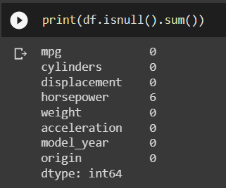
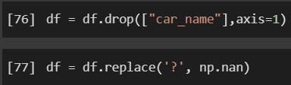
Eksplorasi dan Pra-Pemrosesan Data
02
Kualitas Data
Missing Value Data
Pada dataset autos_mpg.csv,, terdapat data yang memiliki nilai kosong ataupun NaN Value. Hal tersebut bisa dibuktikan dengan mengecek datanya menggunakan code sepertinya berikut. Data yang memiliki nilai kosong akan mengeluarkan output seberapa banyak nilai kosong pada suatu kolom tersebut. Pada hal ini, jika diterapkan pada gambar, maka column horsepower yang memiliki data kosong sebanyak 6 data kosong di dalam dataset auts_mpg.csv

Slide 11
Eksplorasi dan Pra-Pemrosesan Data
03
Splitting & Pemrosesan Data
Drop Colum & Replace
Pada bagian ini, kami ingin membuat column car_name dihapus/didrop dikarenakan nilai atau bentuk dari isi column tersebut adalah string, maka dari itu column car_name di drop.

Slide 12
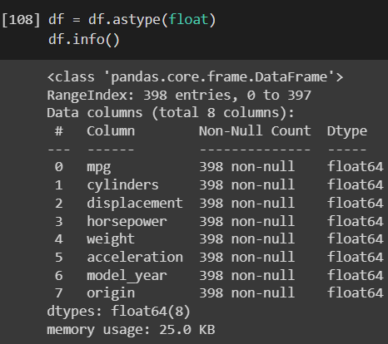
Eksplorasi dan Pra-Pemrosesan Data
03
Splitting & Pemrosesan Data
Ubah Tipe Data Colum
Pada bagian ini, setelah menghapus column dan mengganti nilai kosong kami juga mengganti tipe data setiap column menjadi bentuk desimal atau float. Hal tersebut dikarenakan untuk mempermudah kami dalam membuat penghitungan dan pengerjaan pada tahap berikutnya.

Slide 13
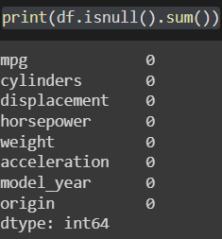
Eksplorasi dan Pra-Pemrosesan Data
03
Splitting & Pemrosesan Data
Fill with Mean
Pada bagian ini, kami mengisi nilai kosong atau yang diberi tanda tanya “?” dengan nilai Mean. Bisa dilihat pada gambar berikut, seperti ini kami memberikan nilai mean dari keseluruhan column ke dalam column Horsepower atau column yang memiliki nilai kosong tersebut.

Slide 14

Eksplorasi dan Pra-Pemrosesan Data
03
Splitting & Pemrosesan Data
Splitting Data
Kami baru melakukan splitting data yakni membagi dataset tersebut menjadi data train dan data test. Hal ini, kami memiliki tiap nilai pada splitting data tersebut, yaitu x_train, x_test, y_train, y_test. Seperti yang sudah dijelaskan, berikut adalah codingan pada pembuatan splitting data. Artinya data kami membagi data test 0.2 dan data train sebesar 0.8.
Pada splitting data, untuk data yang x kami memakai fitur horsepower, weight, origin dan data yang menjadi target ataupun y adalah mpg.

Slide 15
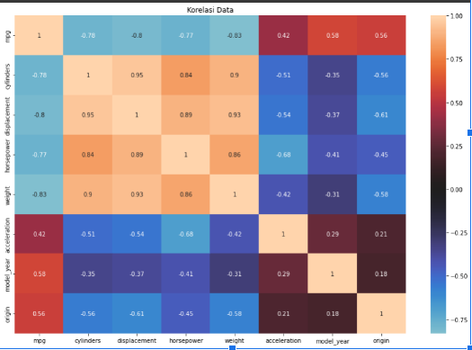
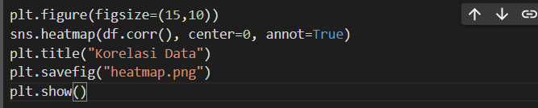
Eksplorasi dan Pra-Pemrosesan Data
04
Visualisasi Data
Heatmap

Slide 16
PEMODELAN

Slide 17
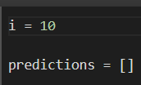
PEMODELAN
01
Membuat 10 Model & Array Kosong

Slide 18
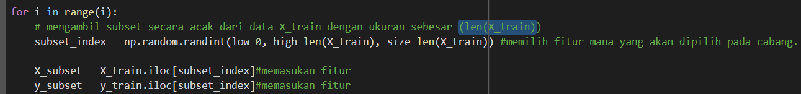
PEMODELAN
02
Melakukan looping, Pertama yang dilakukan adalah mengambil subset dengan acak dari data x_train dengan ukuran yang sebesar dari len(x_train).

Slide 19

PEMODELAN
03
Setelah mendapatkan subset indeksnya, kami memasukkan subset indeks tersebut ke dalam variabel x_subset dan y_subset. Selanjutnya, kami membuat variabel model yang berisi decision tree regressor. Setelah itu, kami memakai model tersebut ke dalam x_subset dan y_subset. Berikut implementasi codingan pada pembuatan model decision tree regressor

Slide 20
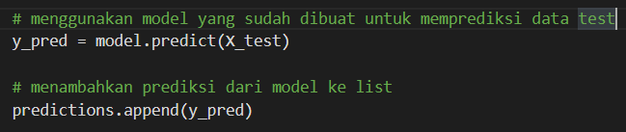
PEMODELAN
04
Setelah memasukkan x_subset dan y_subset ke dalam model, selanjutnya menggunakan model tersebut untuk mempredict x_test dan dimasukkan ke dalam y_pred. Setelah mendapatkan hasil prediksi, hasil tersebut akan dimasukkan ke dalam list prediction yang dibuat pada tahap sebelumnya

Slide 21
EVALUASI
Memilih metode evaluasi

Slide 22
EVALUASI
01
Mean Squad Error
Pada evaluasi ini kami memakai MSE (Mean Squared Error). MSE adalah sebuah ukuran yang digunakan untuk mengevalusai kinerja sebuah pembelajaran mesin. Sebelum menghitung MSE, yang pertama dilakukan adalah mengambil nilai rata-raya dari semua prediksi yang tersimpan pada list prediction.

Slide 23
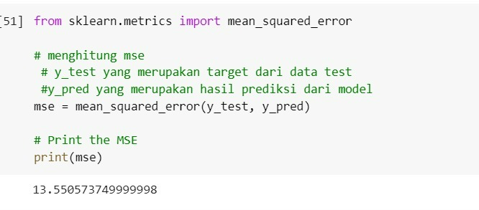
EVALUASI
02
Import Library
Selanjutnya menghitung MSE dengan y_test merupakan target dari dataset y_pred merupakan nilai rata-rata hasil prediksi.

Slide 24
EKSPERIMEN
Pengujian

Slide 25

EKSPERIMEN
01
Mengganti Fitur
Eksperimen pertama yang kami lakukan ialah kami mengganti fitur menjadi berikut. yakni acceleration dan displacement dan yang menjadi target fitur tersebut adalah mpg.

Slide 26
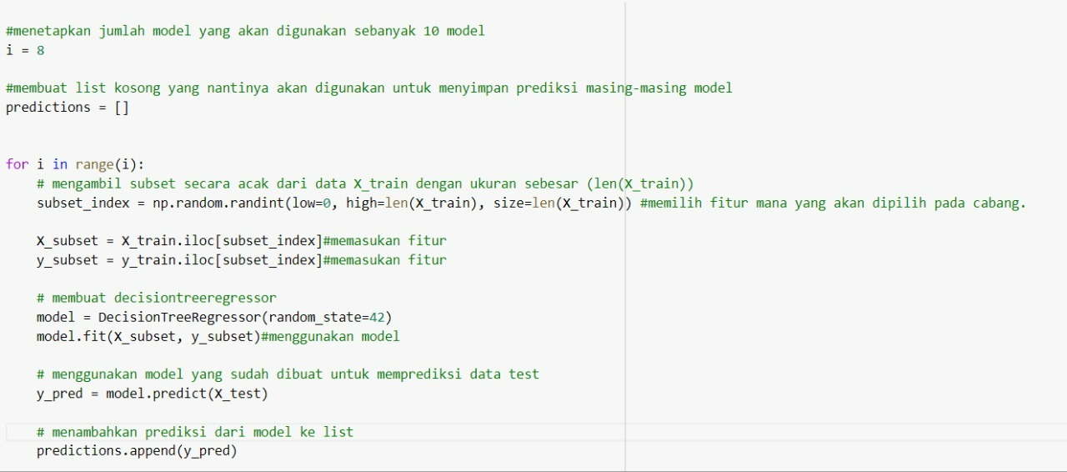
EKSPERIMEN
02
Mengganti Random State
Selanjutnya kami mengganti random state pada bagian splitting data menjadi 30 dan mengubah model yang akan digunakan menjadi 8 yaitu variabel i = 8.

Slide 27
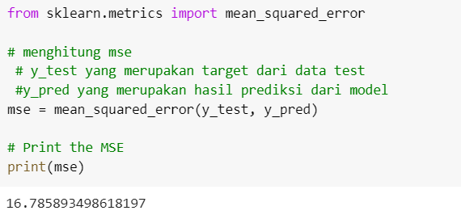
EKSPERIMEN
03
Hasil MSE
Pada pengubahan dari random state dan jumlah model yang dipakai, kami mendapatkan hasil MSE sebagai berikut.

Slide 28

EKSPERIMEN
04
Dengan fitur yang ketiga yaitu column cylinders, model_year, dan origin serta tagetnya yakni tetap column mpg.
Melakukan Eksperimen Kembali

Slide 29
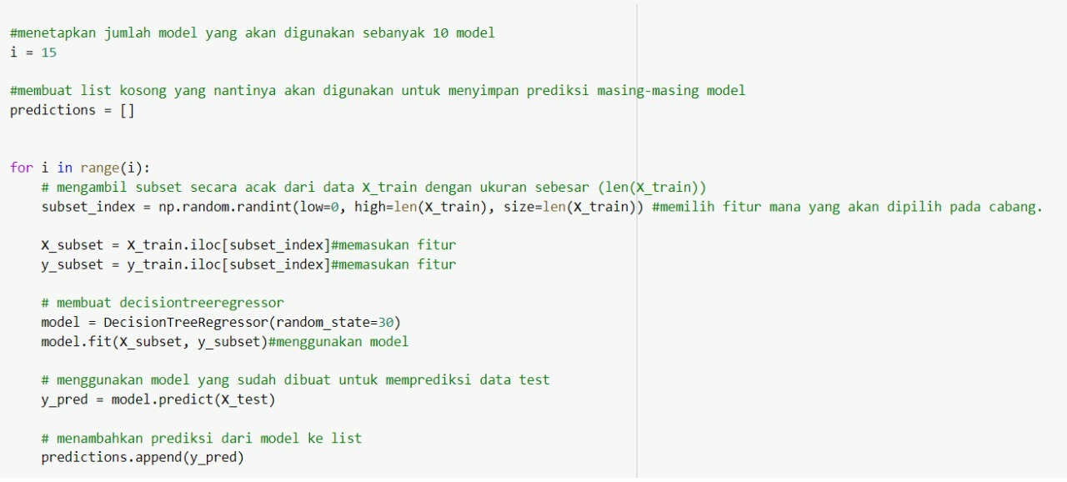
EKSPERIMEN
05
Mengganti Random State
Lalu, mengganti random state pada data split menjadi 50 dan model i yang digunakan menjadi 15 serta random state pada decision tree regressor menjadi 30. Berikut adalah implementasinya.

Slide 30
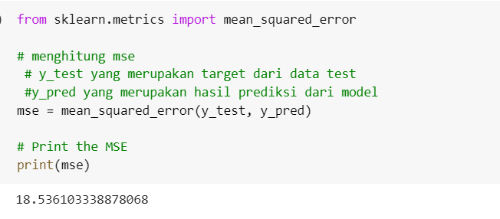
EKSPERIMEN
06
Hasil MSE
Pada pengubahan dari random state dan jumlah model yang dipakai, kami mendapatkan hasil MSE sebagai berikut.

Slide 31
KESIMPULAN
ENCOKZ

Slide 32
KESIMPULAN
Pada percobaan pertama dengan memakai fitur pertama yaitu housepower, weight, dan origin kami dengan random_state data split 42 dan jumlah model adalah 10 serta decision tree regresor random_state sebesar 42 mendapatkan hasil MSE 13.5
Pada percobaan kedua dengan memakai fitur kedua yaitu acceleration, displacement, dengan random_state data split 30 dan jumlah model adalah 8 serta decision tree regresor random_state sebesar 42 mendapatkan hasil MSE 16.7
Pada percobaan ketiga dengan memakai fitur ketiga yaitu cylinders, model_year, dan origin, dengan random_state data split 50 dan jumlah model adalah 15 serta decision tree regresor random_state sebesar 30 mendapatkan hasil MSE 18.5
Pada ketiga tersebut dapat disimpulkan bahwa percobaan pertama mendapatkan hasil MSE lebih kecil dibandingkan percobaan kedua dan ketiga. Pada ketentuan MSE sendiri, nilai MSE yang lebih kecil menunjukkan bahwa model tersebut lebih akurat dalam memprediksi nilai yang sudah diharapkan. Maka model terbaik yang didapatkan adalah pada percobaan pertama dengan fitur housepower, weight, dan origin dengan random_state data split 42 dan jumlah model adalah 10 serta decision tree regresor random_state sebesar 42.
ENCOKZ

Slide 33
LAMPIRAN
Link Codingan (Google Collabs) :
https://colab.research.google.com/drive/1UsBB2HKeRI8ktJ6WqSusmLzS_WOxKAP1?usp=sharing
Link PowerPoint :
https://docs.google.com/presentation/d/1uGncHJlJFmpygqe2ly8aIVgpG7B7IJnm/edit?usp=sharing&ouid=100359807533626157288&rtpof=true&sd=true
Link Laporan :
https://docs.google.com/document/d/12ZLSbMNQA6uXDT_xDHU3BBlz7E7Fpisv/edit?usp=sharing&ouid=100359807533626157288&rtpof=true&sd=true
Link Video (Youtube) :
https://youtu.be/euXYZvgnQpY
ENCOKZ

Slide 34
TERIMA KASIH

